Slide 1
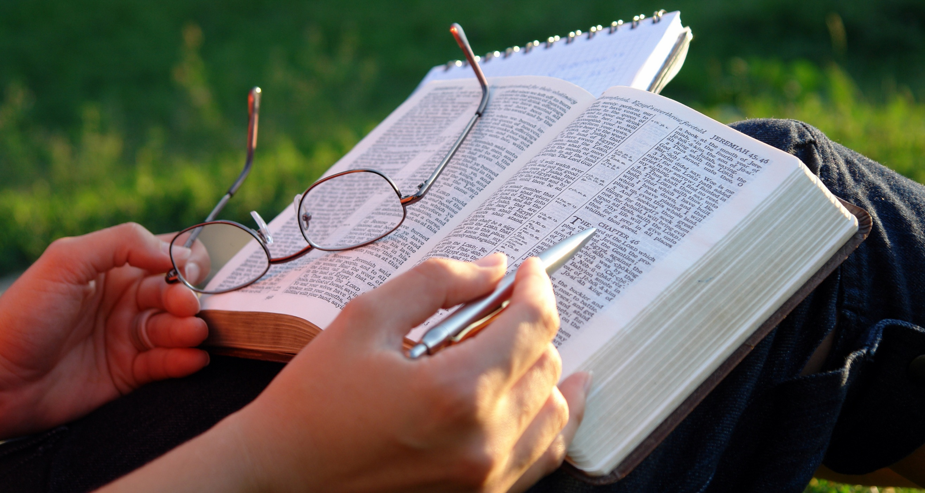
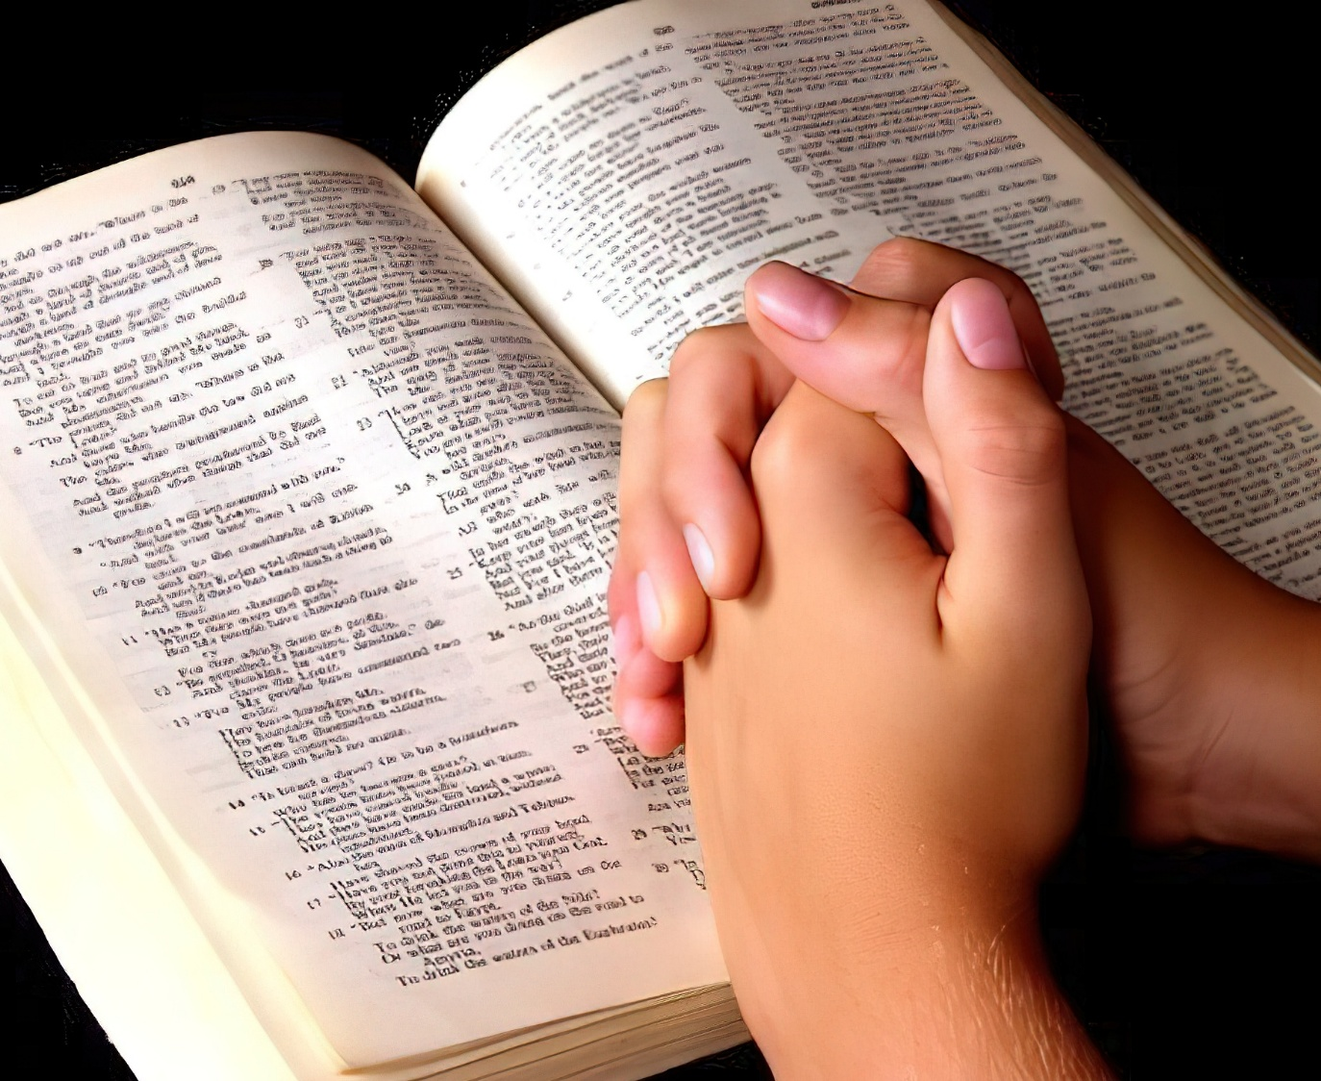
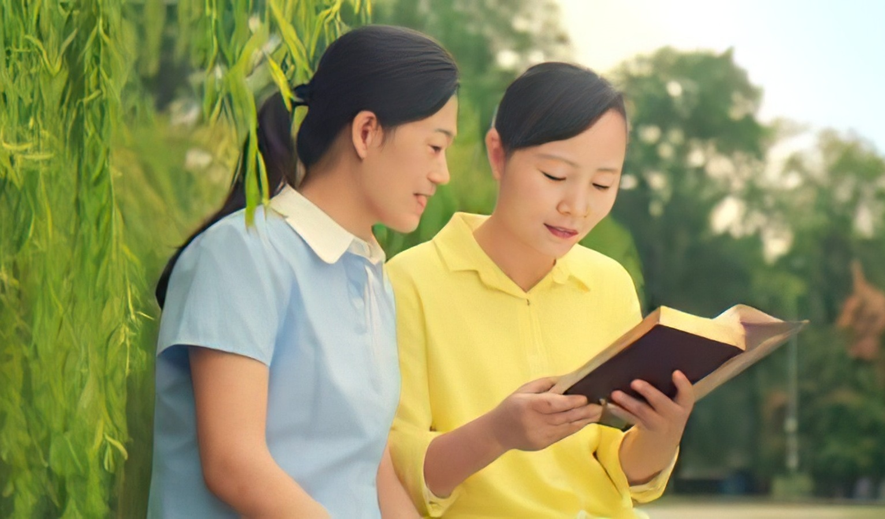
CUM SĂ STUDIEM BIBLIA
Studiul 5 pentru 2 mai 2026

Slide 2

“tot așa și cuvântul Meu, care iese din gura Mea, nu se întoarce la Mine fără rod, ci va face voia Mea și va împlini planurile Mele.” (Isaia 55:11)

Slide 3

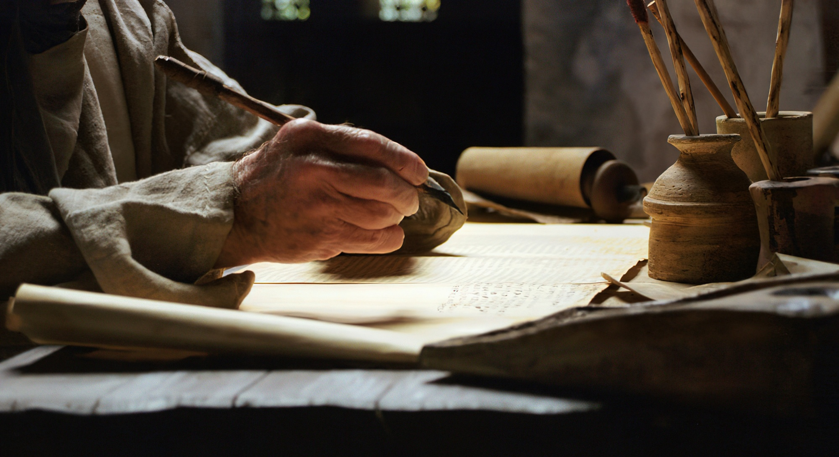
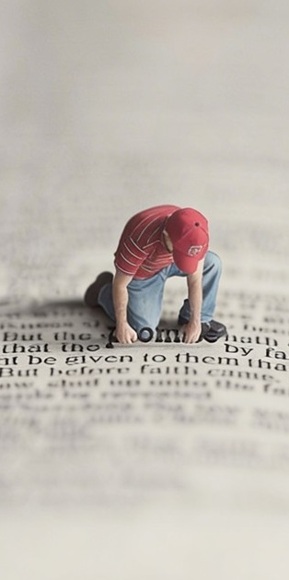
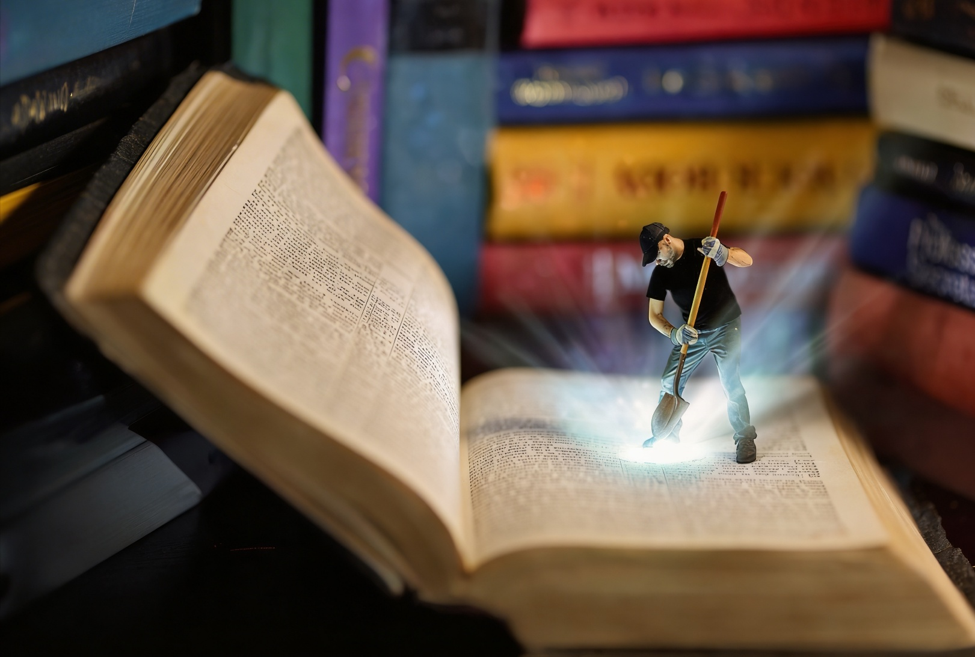
„Oamenii au vorbit de la Dumnezeu, mânați de Duhul Sfânt.” (2 Petru 1:21) și și-au consemnat mesajul pe paginile Bibliei.
În ea găsim bijuterii care dau viață, speranță, încurajare, alinare, ... Unele sunt vizibile la prima vedere, altele trebuie căutate cu mai multă atenție.
Cum putem extrage aceste nestemate pe care Dumnezeu le-a pregătit pentru noi în Biblie și ce foloase obținem studiind-o?
Cum să studiem Biblia:
Timpul
Locul
Tehnica
Beneficiile studiului Bibliei:
Beneficiul împărtășirii
Beneficiul consumului

Slide 4

CUM SĂ STUDIEM BIBLIA

Slide 5
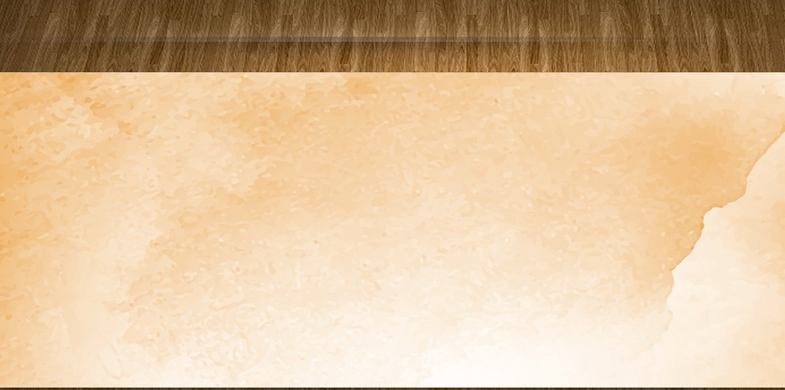
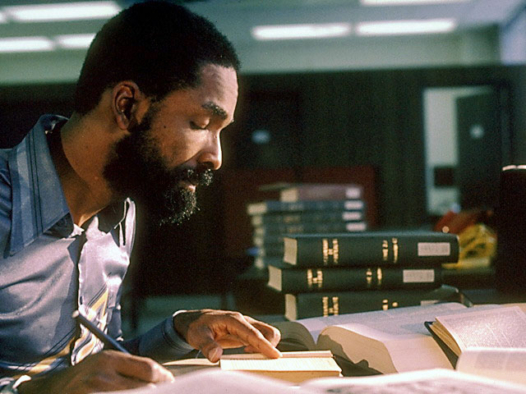
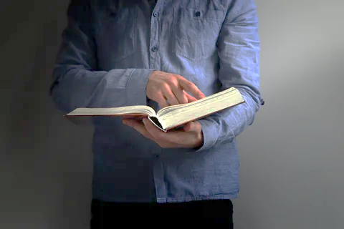
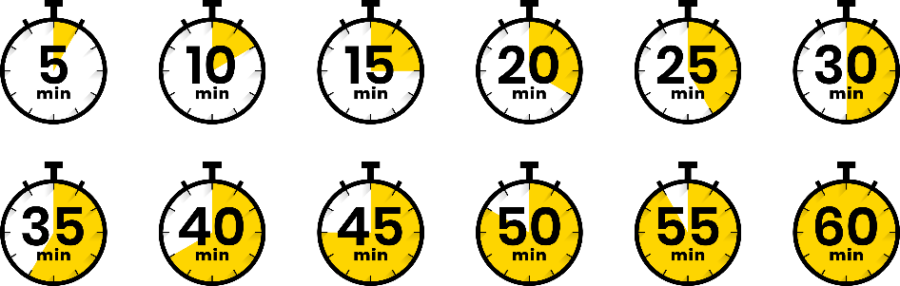
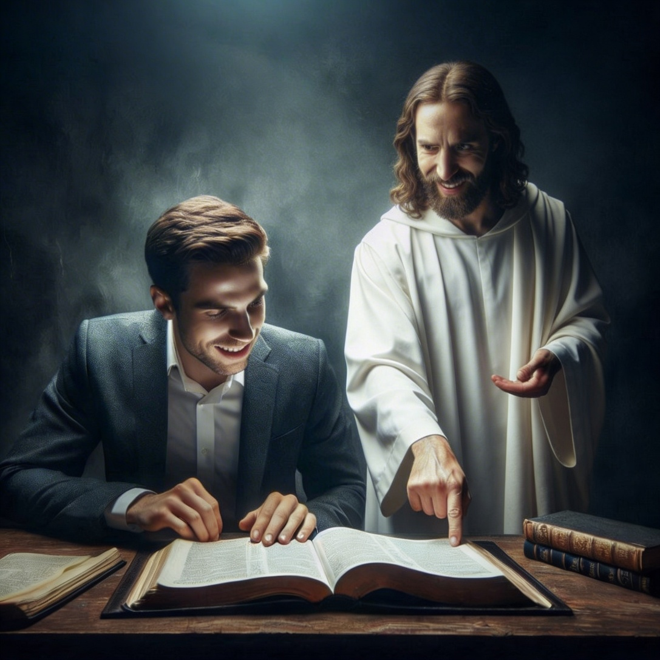
TIMPUL
“Mă veți căuta, și Mă veți găsi, dacă Mă veți căuta cu toată inima.” (Ieremia 29:13)
Care este cel mai bun moment pentru a studia Biblia?
Trebuie să analizăm răspunsul nostru luând în considerare doi factori: factorul timp și factorul calitate.
Evident, vom trage mai multe beneficii dacă vom rezerva o oră în programul nostru pentru studiul Bibliei decât dacă vom dedica doar cinci minute.
Totuși, timpul pe care îl dedicăm studiului nu se poate limita la lecturi superficiale. Aici intervine motivația noastră. De ce citesc Biblia? Caut doar cunoaștere sau am o dorință profundă de a afla mai multe despre Dumnezeu?
Vom profita la maximum de studiul nostru biblic atunci când va fi un timp să fim cu Dumnezeu (Ieremia 29:13) și să ne desfătăm în El (Psalmul 37:4); atunci când vom căuta în paginile ei mesajul special al lui Dumnezeu pentru noi.

Slide 6

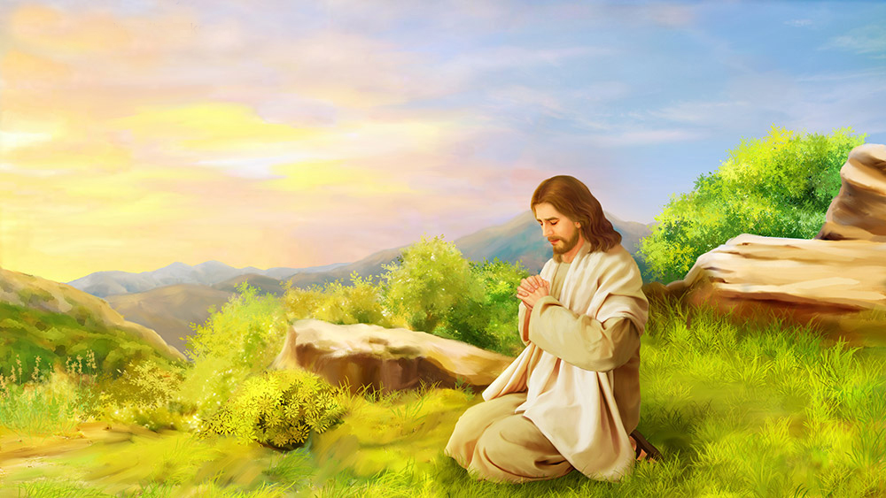

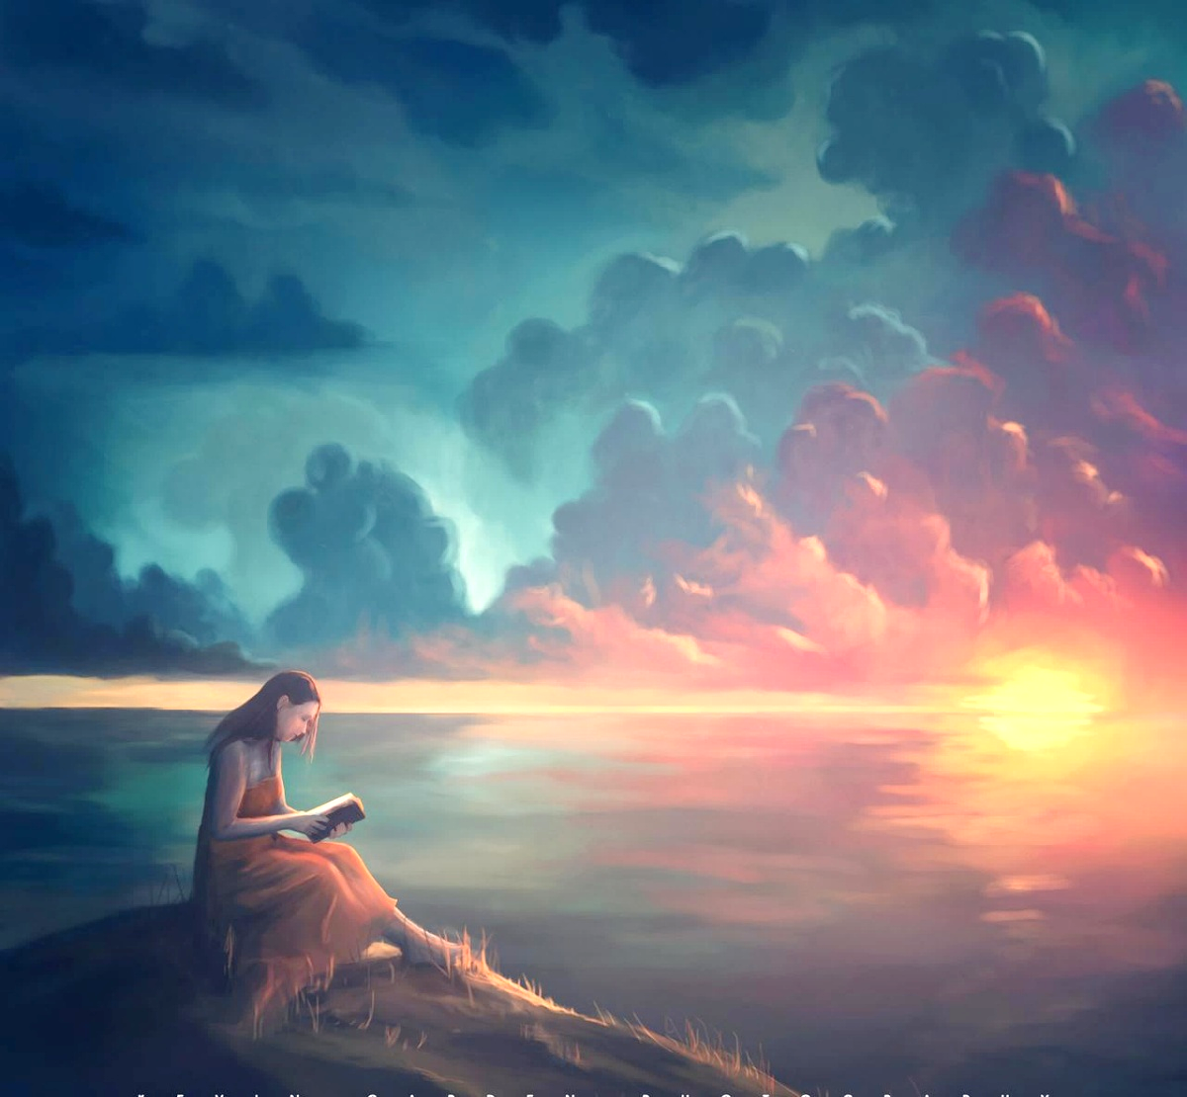
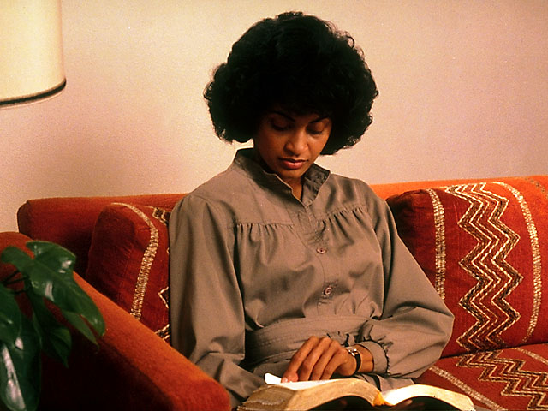
LOCUL
“A doua zi dimineața, pe când era încă întuneric de tot, Isus S-a sculat, a ieșit și S-a dus într-un loc pustiu. Și Se ruga acolo.” (Marcu 1:35)
Când Isus dorea un moment special de comuniune cu Dumnezeu, se trezea devreme și căuta un loc liniștit (Marcu 1:35). Acest lucru poate fi aplicat atât rugăciunii, cât și studiului Bibliei.
Este dificil să te concentrezi asupra studiului într-un loc zgomotos sau aglomerat. Este mai ușor să faci asta într-un loc confortabil, liniștit și retras.
Primele sau ultimele ore ale zilei, când este mai multă liniște, pot fi momente în care ne putem concentra mai ușor gândurile asupra lui Dumnezeu.
Odată ce am găsit momentul și locul potrivit, haideți să facem din aceasta o activitate regulată. Poate că o împrejurare specială ne va face să ratăm acel moment, dar să nu lăsăm să treacă prea mult timp fără studiul nostru biblic zilnic.

Slide 7


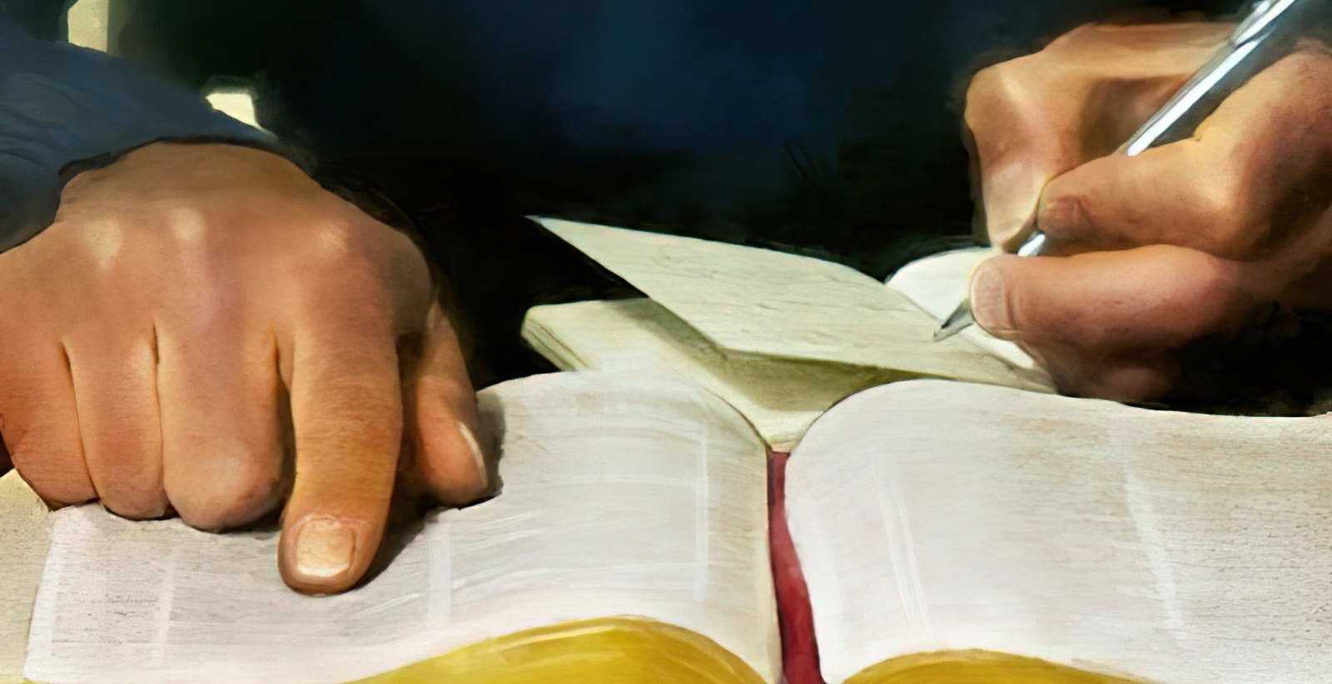
TEHNICA(1)
“tot așa și cuvântul Meu, care iese din gura Mea, nu se întoarce la Mine fără rod…” (Isaia 55:11)
Un studiu aprofundat al Bibliei constă în patru secțiuni
Rugăciune
Citire și înțelegere [tehnica propusă]
Rugăciune
Împărtășire
Invită-L pe Duhul Sfânt să fie călăuzitorul tău în studiile tale.
Alege un verset sau un pasaj din Biblie
El îți va atinge inima și mintea, astfel încât să înțelegi ceea ce citești.
Notează-l ca să te ajute să ți-l întipărești în minte
Subliniați ideile cheie
Notează gândurile care inspiră acele idei cheie.
Roagă-L pe Dumnezeu să te ajute să aplici ideile pe care le-ai învățat.
Gândește-te cu cine ai putea împărtăși ceea ce ai învățat.

Slide 8

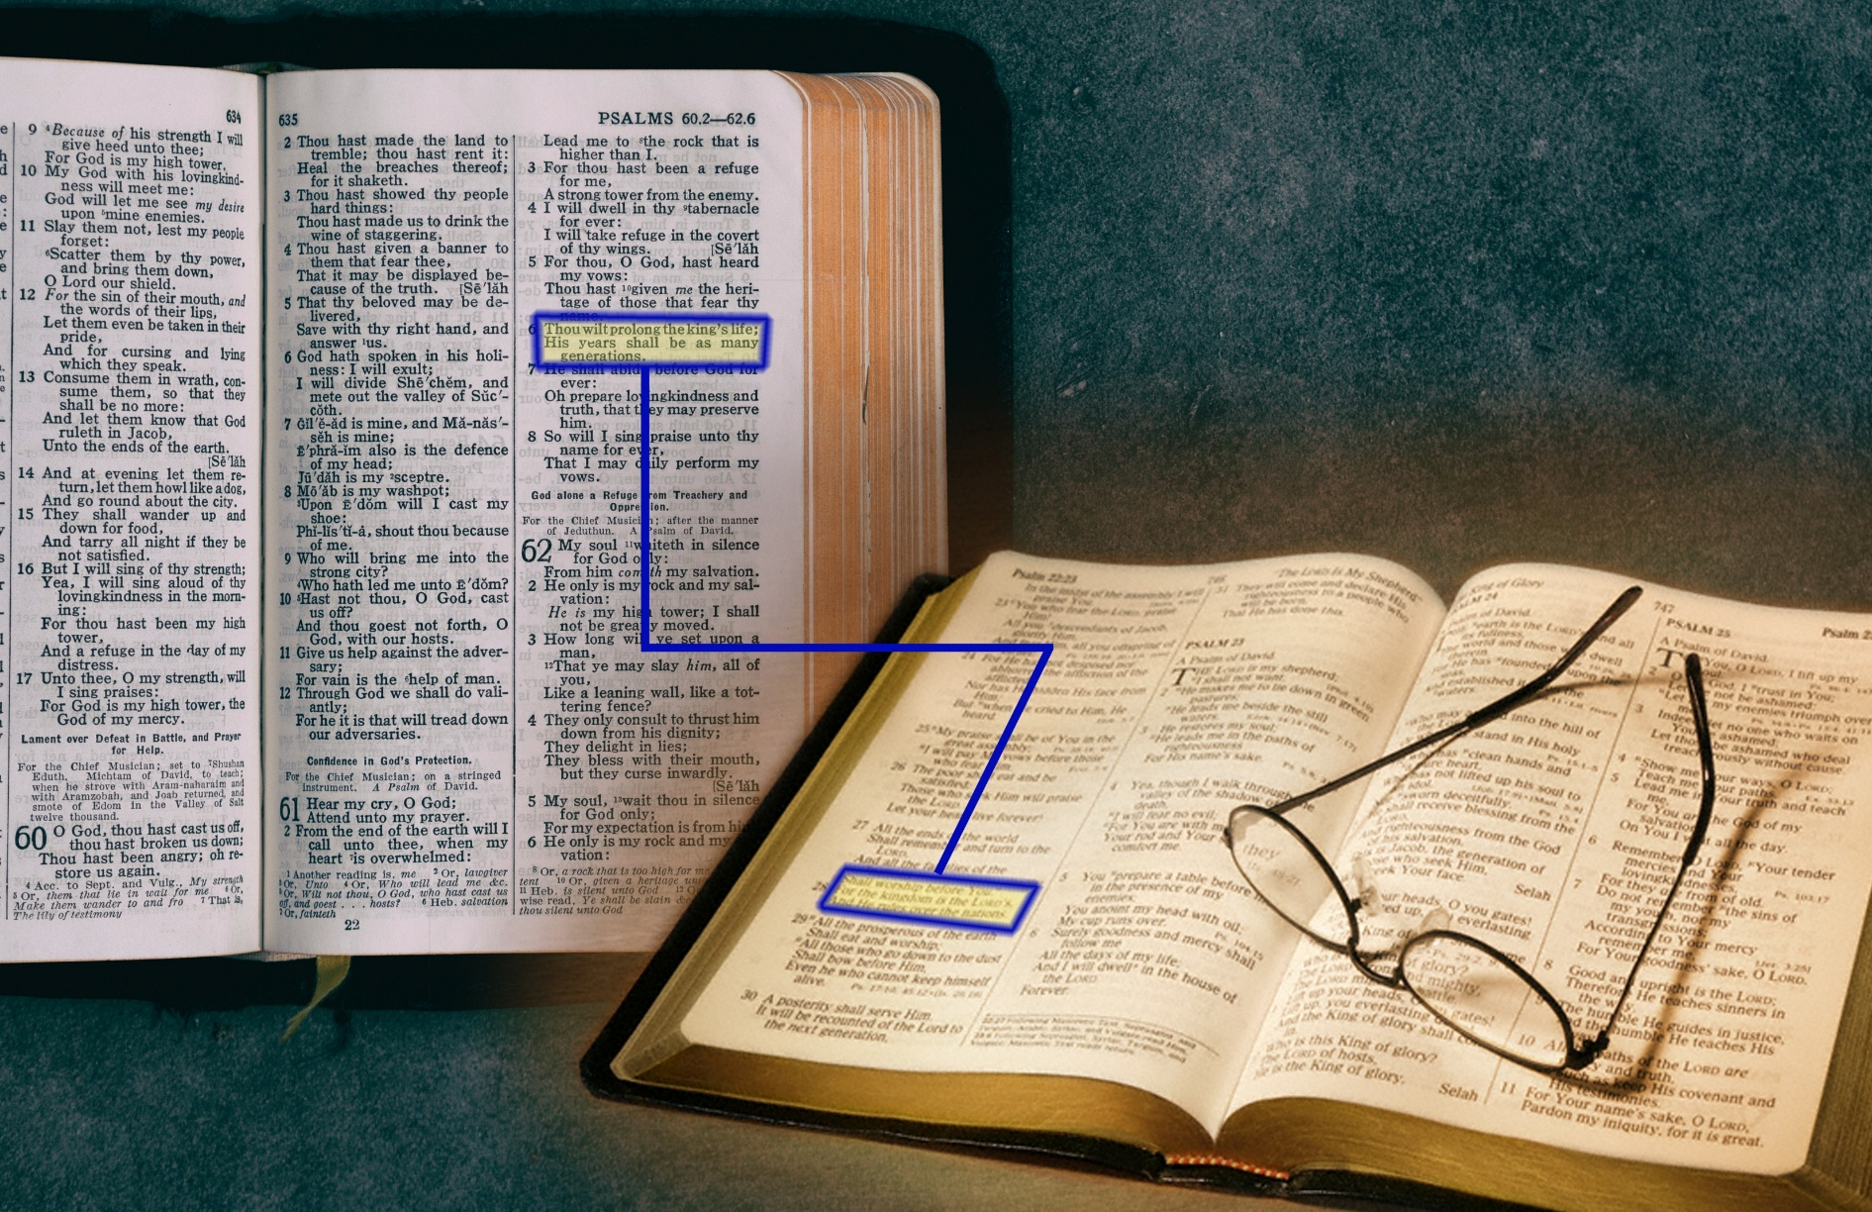
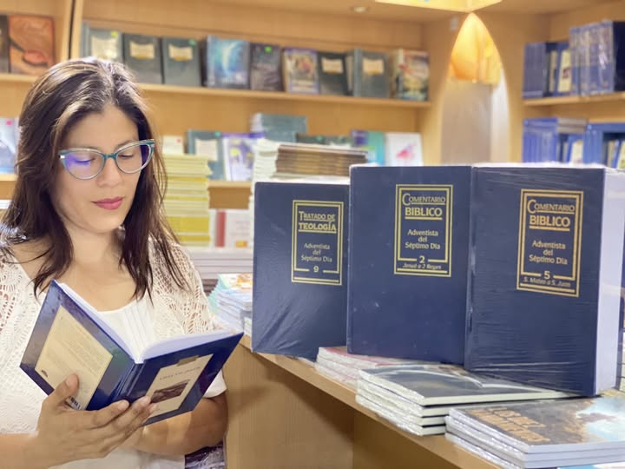
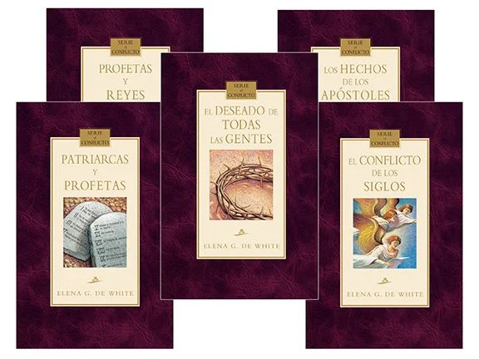
TEHNICA(2)
“tot așa și cuvântul Meu, care iese din gura Mea, nu se întoarce la Mine fără rod…” (Isaia 55:11)
Alte tehnici de studiere a Bibliei
Compară verset cu verset (Is. 28:10)
Studiază capitole sau cărți întregi
Studierea unui subiect sau a unui cuvânt cu ajutorul unei concordanțe
Consultați comentarii biblice sau dicționare
Citiți în paralel cu pasaje din seria „Marea Luptă” de Ellen G. White

Slide 9

BENEFICIILE STUDIERII BIBLIEI

Slide 10

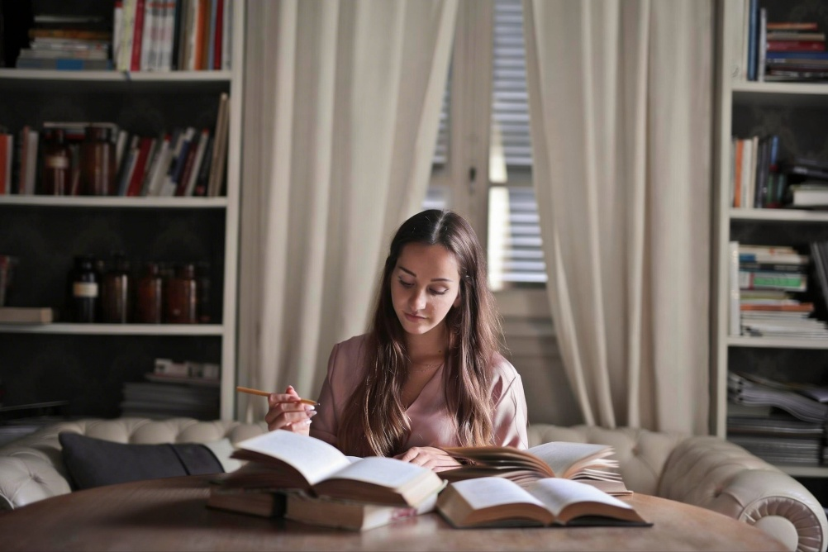
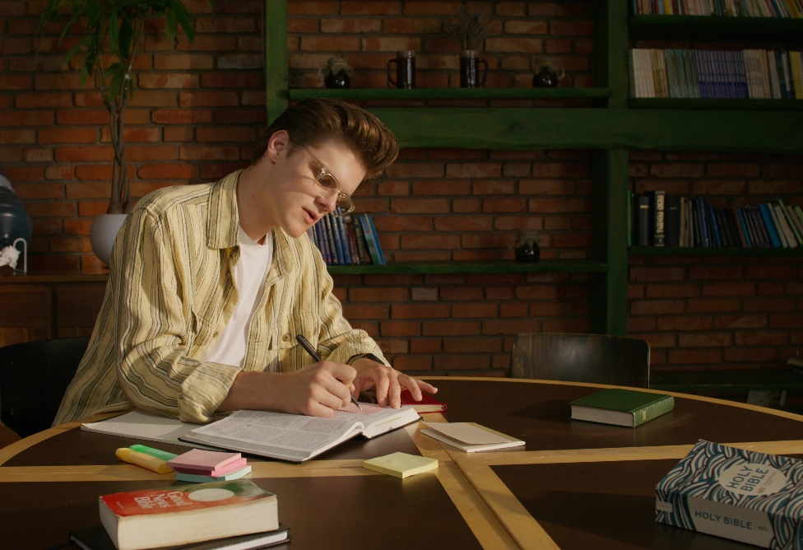
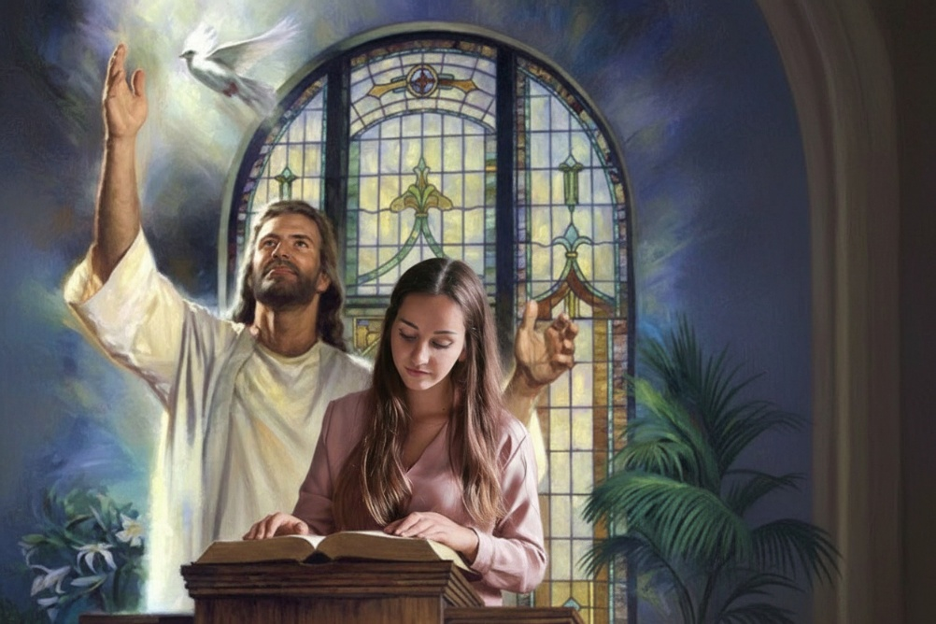
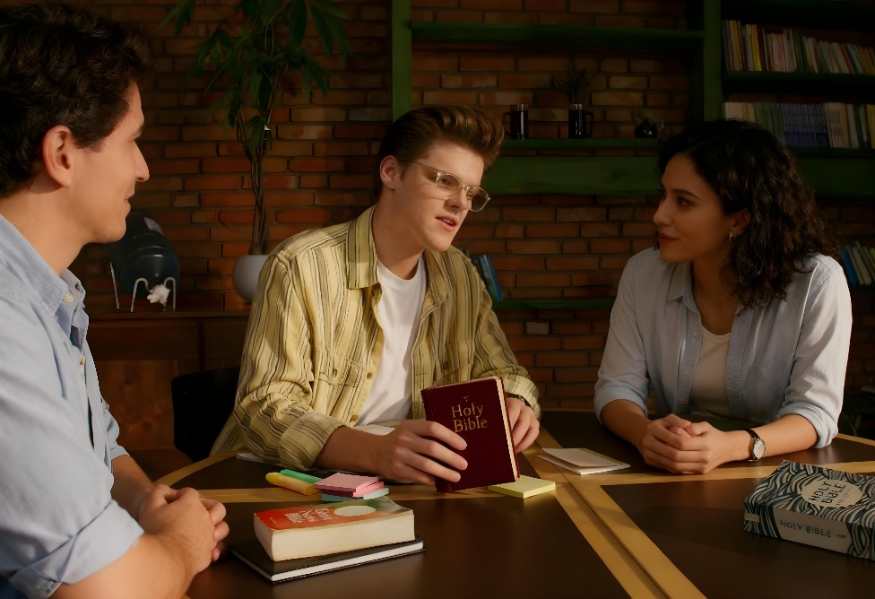
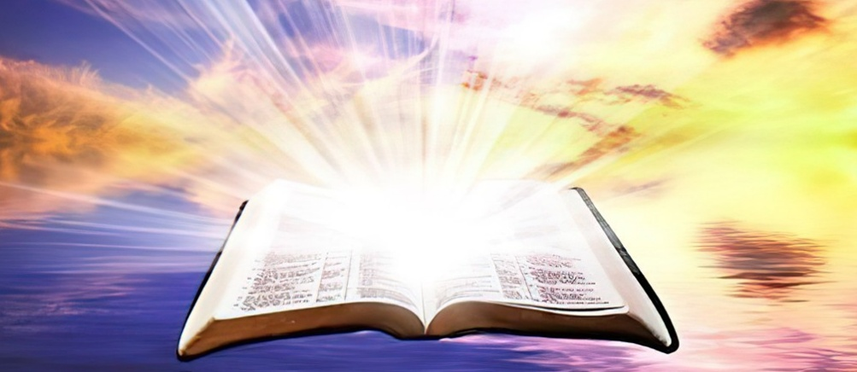
BENEFICIUL ÎMPĂRTĂȘIRII
“Domnul Dumnezeu Mi-a dat o limbă iscusită, ca să știu să înviorez cu vorba pe cel doborât de întristare. El Îmi trezește în fiecare dimineață, El Îmi trezește urechea să ascult cum ascultă niște ucenici.” (Isaia 50:4)
Ți se cere să pregătești o predică pentru slujba de sâmbătă. Dedici timp special pentru a studia cu rugăciune un subiect pe care Duhul Sfânt te-a inspirat să-l alegi. Sâmbătă, predici cu putere. Cine va beneficia cel mai mult de pe urma acestei predici?
Un studiu biblic pe care îl împărtășim cu alții – fie într-o predică, fie la nivel personal – are un dublu beneficiu.
În primul rând, beneficiem de ceea ce am învățat. În al doilea rând, oamenii cu care împărtășim aceste cunoștințe beneficiază și sunt încurajați să le aprofundeze.
În ambele cazuri, relația cu Dumnezeu este întărită și adâncită. Aceasta este puterea Cuvântului lui Dumnezeu, care „nu se întoarce la Mine fără rod” (Isaia 55:11).

Slide 11

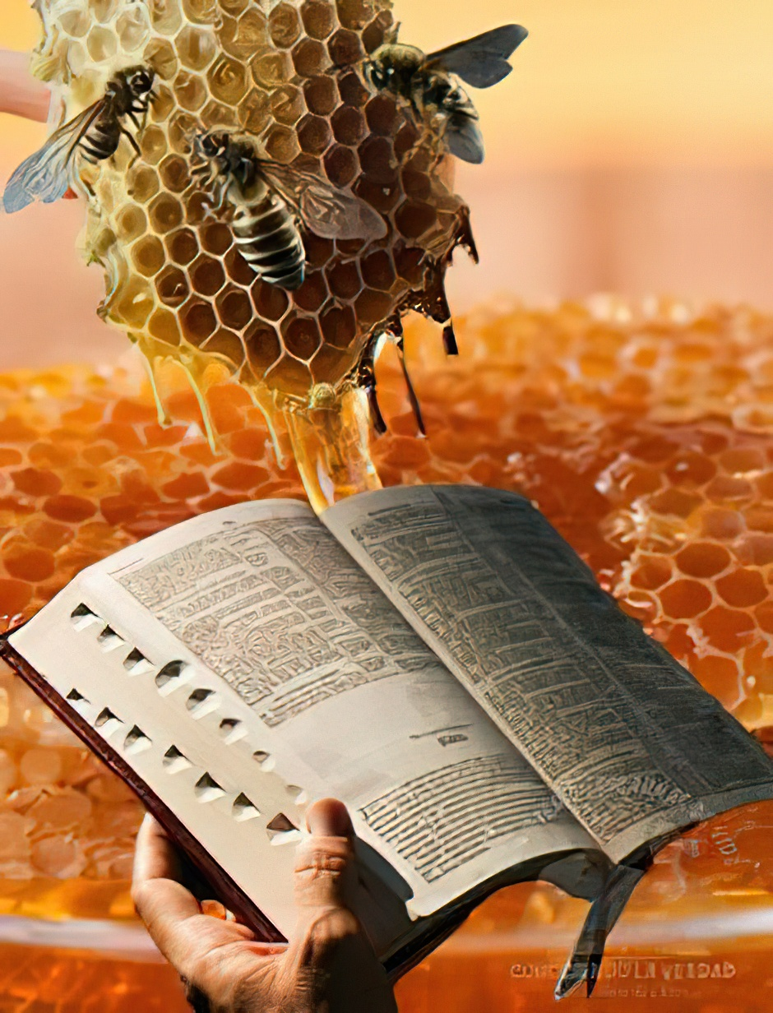
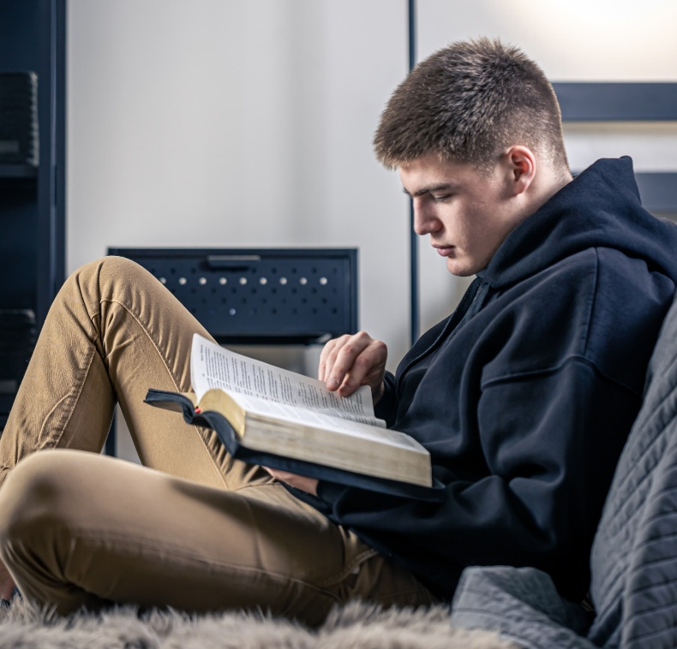
BENEFICIUL CONSUMULUI
“¡Ce dulci sunt cuvintele Tale pentru cerul gurii mele! Mai dulci decât mierea în gura mea!” (Psalm 119:103)
Trebuie să mâncăm Cuvântul lui Dumnezeu (Ieremia 15:16)!
Deși este mai dulce decât mierea, nu ar trebui să o mâncăm la propriu (Psalmul 119:103). Citirea Bibliei este hrană pentru suflet, o adevărată înviorare care ne vindecă duhul și ne transformă caracterul.
Și, mai mult, această mâncare este gratuită (Isaia 55:1)!
Trebuie doar să ne apropiem și să ascultăm ceea ce Dumnezeu ne spune prin Biblie (Isaia 55:3). Cu cât petrecem mai mult timp studiind paginile ei, cu atât vom primi mai multă hrană și cu atât vom obține mai multe binecuvântări.
«Indiferent de capacitatea intelectuală a unei persoane, să nu creadă nici măcar o clipă că nu are nevoie să examineze continuu și temeinic Scripturile pentru a dobândi o lumină mai profundă. Ca popor, suntem chemați individual să fim studenți ai profețiilor.» (Elena G. White, El otro poder, p. 34).

Slide 12

“Simpla citire a Cuvântului nu va aduce rezultatul plănuit de Cer; acesta trebuie studiat și prețuit în inimă. Cunoașterea lui Dumnezeu nu se dobândește fără un efort al minții. Ar trebui să studiem Biblia cu sârguință, cerându-I lui Dumnezeu ajutorul Duhului Sfânt, pentru a putea înțelege Cuvântul Său. Ar trebui să luăm un verset și să ne concentrăm mintea ca să înțelegem gândul pe care Dumnezeu l-a pus în acel verset pentru noi.[…]
Cuvântul lui Dumnezeu este pâinea vieții. Cei care mănâncă și digeră acest Cuvânt, făcându-l parte din fiecare acțiune și din fiecare atribut al caracterului, cresc puternici în tăria lui Dumnezeu. El dă vigoare nemuritoare sufletului, perfecționând experiența și aducând bucurii care vor rămâne pentru veșnicie.”
E. G. W. (Lift Him Up, p. 111)

